Slide 1



C# Fundamentals Classes

Slide 2
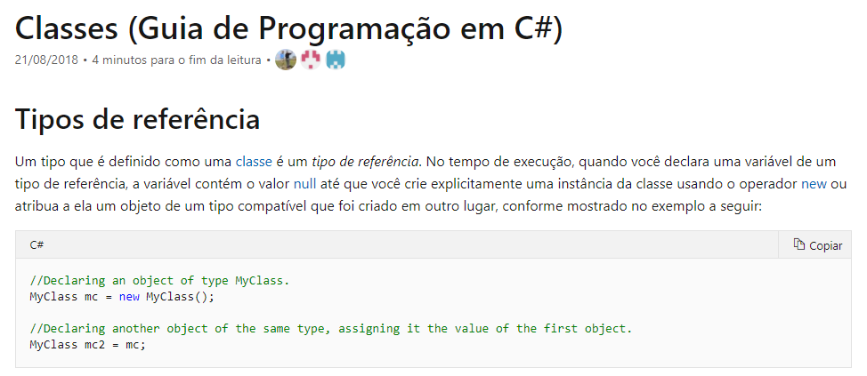
Classes:

Slide 3
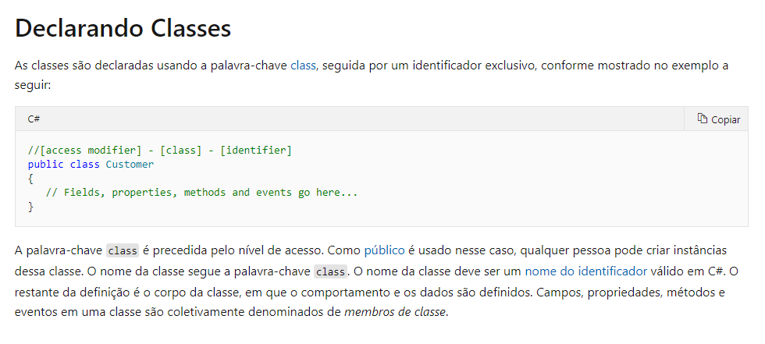
Classes:

Slide 4
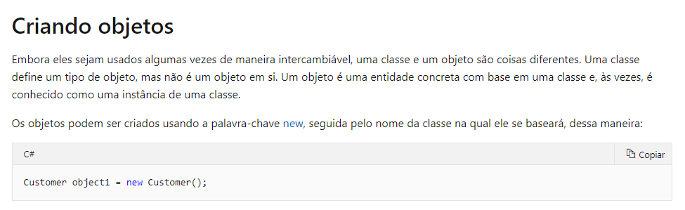
Classes:

Slide 5
Classes:
Links de documentação oficial:
Documentação:
https://docs.microsoft.com/pt-br/dotnet/csharp/programming-guide/classes-and-structs/classes

Slide 6
Dúvidas?

